Slide 1




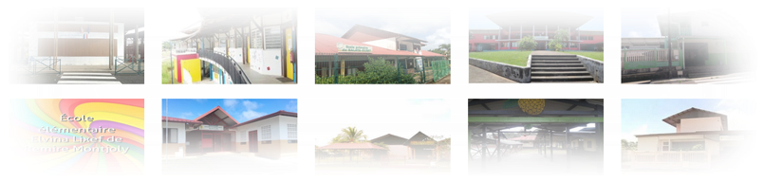
Novembre 2020/ EEPU Eugène Honorien/ 15h00 à 17h00
L’apprentissage des correspondances graphèmes-phonèmes
PEPIN Médéric CPNE
PERISSE-POUPARD Nadège PEMF
JEAN-LOUIS Béatrice Coordonnatrsice REP+
Circonscription de Rémire-Montjoly Matoury

Slide 2
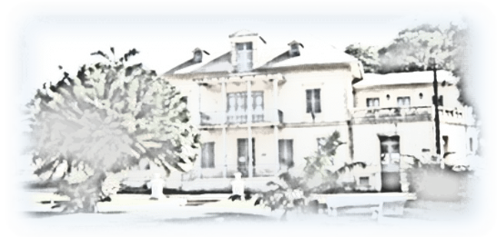
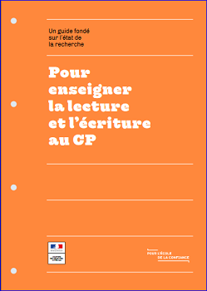

Document de référence
Pour enseigner la lecture et l’écriture au CP
Circonscription de Rémire-Montjoly Matoury / Novembre 2020

Slide 3
Acte de lire
La compréhension
Identification de mots écrits
Circonscription de Rémire-Montjoly Matoury / Novembre 2020
Notes:
L’acte de lire repose sur deux grandes composantes, deux processus fondamentaux et transversaux :
— l’identification de mots écrits qui est spécifique à la lecture;
— la compréhension qui relève de processus généraux non spécifiques à la lecture.

Slide 4
Identification de mots écrits
Déchiffrage
Décodage
Voie grapho-phonologique
Voie orthographique
Voie directe
Association de lettres ou groupes de lettres (graphèmes) à des sons (phonèmes)
Reconnaissance directe de la forme orthographique du mot
Circonscription de Rémire-Montjoly Matoury / Novembre 2020

Slide 5
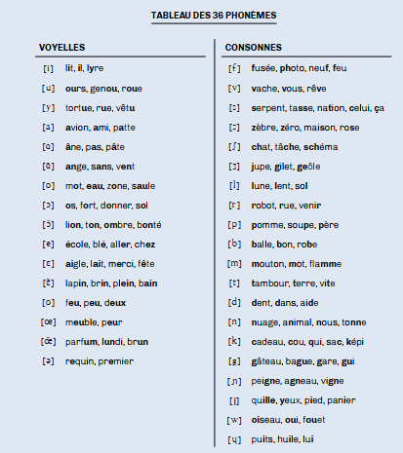
Circonscription de Rémire-Montjoly Matoury / Novembre 2020

Slide 6
Unité visuelle
Unité auditive
Phonèmes
Graphèmes
Décodage
Etape charnière de la lecture
Circonscription de Rémire-Montjoly Matoury / Novembre 2020
Notes:
«L’étape charnière de la lecture, c’est le décodage des graphèmes en phonèmes, c’est le passage d’une unité visuelle à une unité auditive. C’est donc sur cette opération
que doivent se focaliser tous les efforts. »

Slide 7
Partir du phonème ou du graphème ?
Beaucoup de manuels partent du phonème dont la correspondance graphémique est lue à l’intérieur d’un mot illustré par un dessin. Par exemple, le phonème /p/ peut se lire dans les mots « panier », « pomme » ou « chapeau », écrits sous des dessins.
Partir des phonèmes, c’est faire des «leçons de sons». Alors qu’une grande majorité de graphèmes n’ont qu’une prononciation à apprendre,
Circonscription de Rémire-Montjoly Matoury / Novembre 2020

Slide 8
Syllabe= clé universelle
«pa» «paquet», «campagne», «espagnol», «tapage»
Circonscription de Rémire-Montjoly Matoury / Novembre 2020

Slide 9
Pourcentage de graphèmes déchiffrables des textes utilisés en dixième semaine
43% de graphèmes déchiffrables en moyenne dans les textes lus à la dixième semaine
Rendement effectif
Classes les plus lentes: 11%
Classes les plus avancées: 76%
Circonscription de Rémire-Montjoly Matoury / Novembre 2020

Slide 10
Définition
Tempo
Vitesse à laquelle le code est étudié
CGP étudiées au cours des 9 premières semaines de l’année
Classes les plus lentes : 6 en moyenne
Les plus rapides: 20
Circonscription de Rémire-Montjoly Matoury / Novembre 2020

Slide 11
14 ou 15 correspondances doivent être étudiées les deux premiers mois.
Circonscription de Rémire-Montjoly Matoury / Novembre 2020

Slide 12
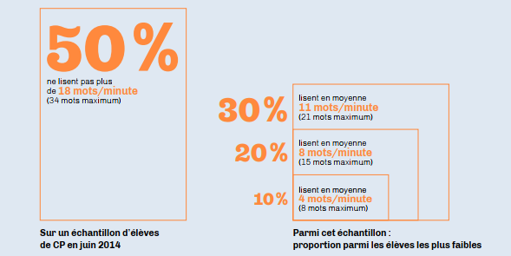
Circonscription de Rémire-Montjoly Matoury / Novembre 2020

Slide 13
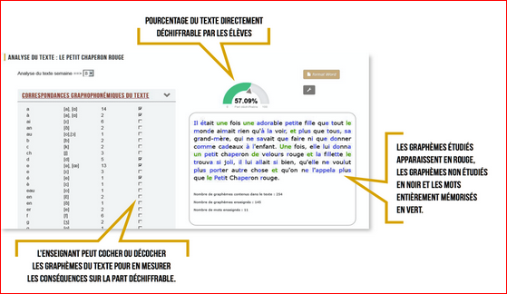
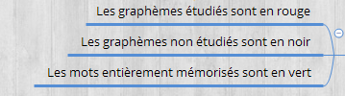
Anagraph : un outil pour mesurer
la déchiffrabilité des textes
Circonscription de Rémire-Montjoly Matoury / Novembre 2020

Slide 14
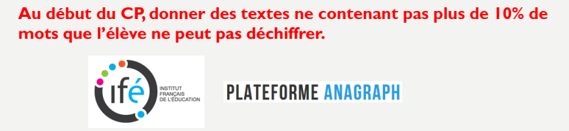
Anagraph : un outil pour mesurer
la déchiffrabilité des textes
Circonscription de Rémire-Montjoly Matoury / Novembre 2020

Slide 15
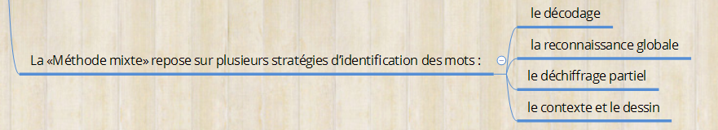
Méthode mixte
Reconnaître des mots écrits comme s’ils étaient des objets visuels, un signe routier ou publicitaire, un emblème
Dessin= indice graphique
Hypothèses de sens, recherches d’indices
«Carnaval» commence comme «caramel», se termine comme «cheval»
et contient le «na» de «banane».
Circonscription de Rémire-Montjoly Matoury / Novembre 2020
Notes:
« L’apprentissage global des mots écrits permet de reconnaître des mots écrits comme s’ils étaient des objets visuels, un signe routier ou publicitaire, un emblème, mais il ne permet pas d’identifier des dizaines de milliers de mots qu’on n’a jamais lus, ou entendus ».
Devant un texte nouveau, les élèves ne peuvent pas décoder tous les mots. Ils doivent procéder par analogie en cherchant à reconnaître des syllabes qu’ils connaissent dans d’autres mots. «Carnaval» commence comme «caramel», se termine comme «cheval» et contient le «na» de «banane»
Les erreurs de lecture dues à ces recherches analogiques finissent par amener les élèves — lancés sur l’à-peu-près — à lire «coulé» pour «couleur»
« L’utilisation plus importante du contexte par les mauvais lecteurs est une conséquence de leur infériorité au niveau du décodage. C’est parce que le décodage est insuffisant ou lent que la connaissance dérivée du contexte intervient pour permettre la reconnaissance du mot. Le contexte joue donc un rôle compensatoire ».
Le dessin occupe une place importante dans de nombreux manuels et cahiers
d’exercices

Slide 16
La médicalisation des difficultés
En France, le nombre d’orthophonistes a augmenté de 72% entre 1995 et 2010, soit une moyenne de 3,7% par an.
Troubles spécifiques ?
Modalité des apprentissages?
Le diagnostic de dyslexie ne peut pas être posé avant l’entrée en CE2.
Circonscription de Rémire-Montjoly Matoury / Novembre 2020
Notes:
Fin CE1/ Diagnostic de dyslexie

Slide 17
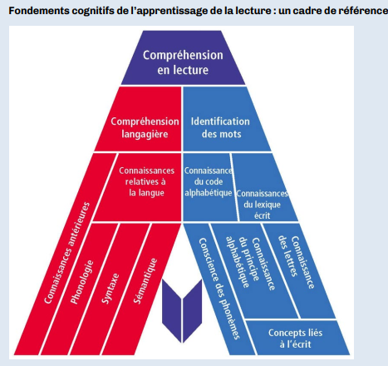
Déchiffrer et comprendre
Wren.S 2001
Circonscription de Rémire-Montjoly Matoury / Novembre 2020
Notes:
L’étude du code a souvent été présentée par le passé comme une activité de bas
niveau qui ne répondrait pas aux exigences de la compréhension et donc produirait
des déchiffreurs non lecteurs

Slide 18
Lecture-compréhension
Ecriture-rédaction
Activités de lecture (incluant la compréhension
de textes)
Production
Asymétrie ( durée des séances )
Circonscription de Rémire-Montjoly Matoury / Novembre 2020
Notes:
Problématique de l’emploi du temps
Exemple des MACLE

Slide 19
Écrire un mot qu’ils savent lire leur permet d’en fixer l’orthographe qui, à son tour, en conforte la lecture.
L’identification des mots écrits est soutenue par un travail de mémorisation de formes orthographiques : copie, restitution différée, encodage; écrire est l’un des moyens d’apprendre à lire
Graphème
Phonème
Lire
Ecrire
Phonème
Graphème
Opération plus complexe
Circonscription de Rémire-Montjoly Matoury / Novembre 2020

Slide 20
Quelques principes directeurs pour enseigner l’apprentissage de la lecture
Identifier les graphèmes et leur prononciation, et étudier leurs combinaisons.
Éviter de confronter l’élève au déchiffrage des graphèmes qui ne lui ont pas été
enseignés.
L’oral reste en début d’année l’entrée première pour la compréhension et pas seulement pour les histoires entendues.
L’écriture conforte l’apprentissage de la lecture en permettant aux élèves d’écrire les graphèmes correspondant aux sons entendus. Elle favorise également la mémorisation de l’orthographe.
Accéder à la compréhension des textes déchiffrés en lien avec une ambition concernant le vocabulaire utilisé.

Slide 21
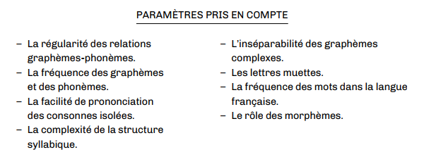
Progression et programmation
de l’apprentissage de la lecture
Apprentissage de la correspondance graphèmes-phonèmes en partant des graphèmes vers les phonèmes
Circonscription de Rémire-Montjoly Matoury / Novembre 2020

Slide 22
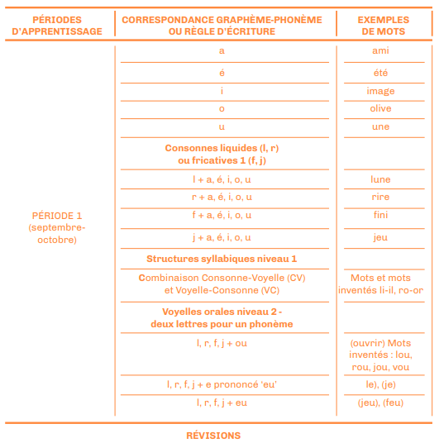
Circonscription de Rémire-Montjoly Matoury / Novembre 2020

Slide 23
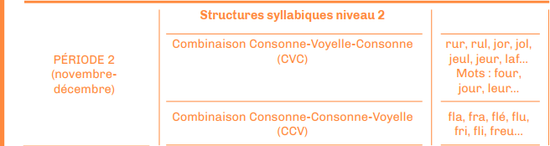
Circonscription de Rémire-Montjoly Matoury / Novembre 2020

Slide 24
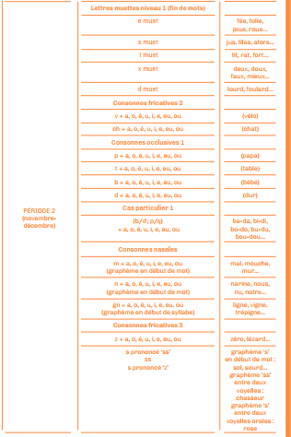

Circonscription de Rémire-Montjoly Matoury / Novembre 2020

Slide 25
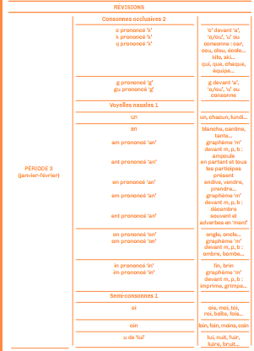
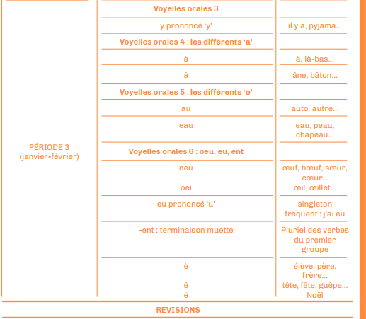
Circonscription de Rémire-Montjoly Matoury / Novembre 2020

Slide 26
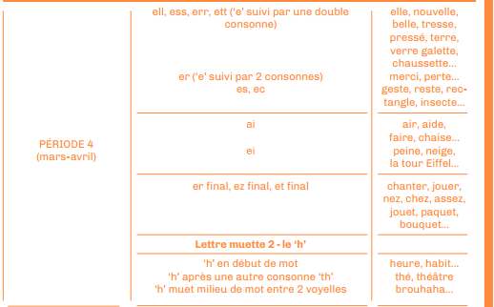
Circonscription de Rémire-Montjoly Matoury / Novembre 2020

Slide 27
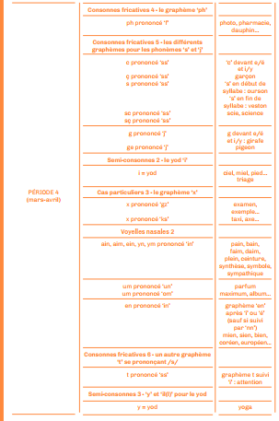
Circonscription de Rémire-Montjoly Matoury / Novembre 2020

Slide 28
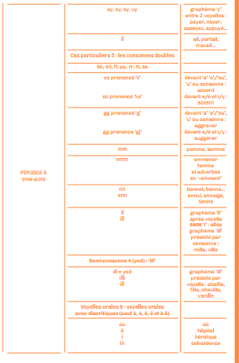
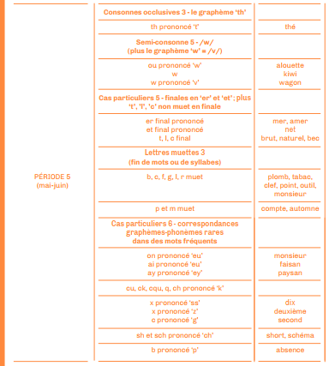
Circonscription de Rémire-Montjoly Matoury / Novembre 2020

Slide 29
Le rôle de l’écriture dans l’apprentissage des correspondances entre les graphèmes et les phonèmes
Dès l’étude du premier graphème [a], l’élève est amené à écrire en copiant avec
modèle puis sous la dictée. Ces deux activités se complètent et se complexifient tout au long de l’étude des graphèmes pour permettre l’écriture de syllabes, de mots puis de phrases dès la troisième semaine d’apprentissage.
Les exercices d’écriture ont une durée quotidienne de deux fois quinze minutes. Ils sont complétés chaque jour par une dictée d’une durée de dix à quinze minutes.
Circonscription de Rémire-Montjoly Matoury / Novembre 2020

Slide 30
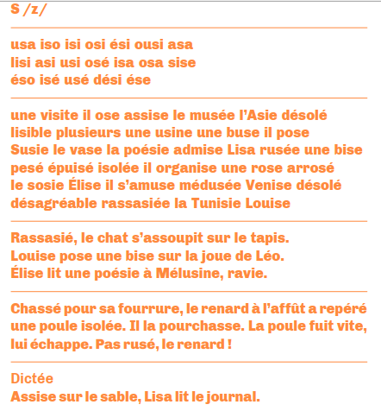
Dans un cahier destiné à la copie et à la dictée, les élèves s’entraînent à copier des syllabes.
Pour les mots qui ont un référent dans la réalité matérielle, Internet ou des images peuvent montrer à quoi ils correspondent.
La dictée est envisagée ici sous un angle constructif et non évaluatif..
P 73
Circonscription de Rémire-Montjoly Matoury / Novembre 2020
Notes:
La copie, quant à elle, est parfois considérée comme une activité de bas niveau peu motivante pour les élèves. Or, elle leur permet d’être particulièrement attentifs aux
lettres, aux syllabes, aux mots
Il est important de proposer des textes « résistants », qui ne livrent pas leur sens aisément, contenant par exemple des inférences, des implicites, sans laisser aux
textes lus par le professeur le soin d’être le support principal de ce travail

Slide 31
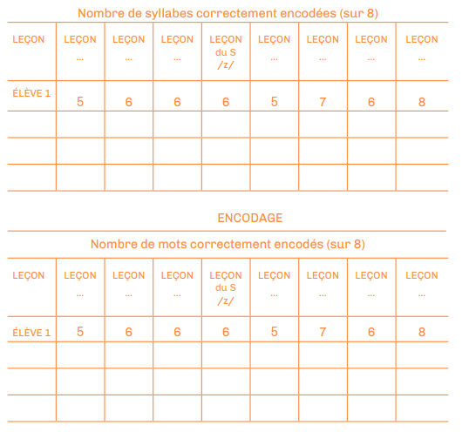
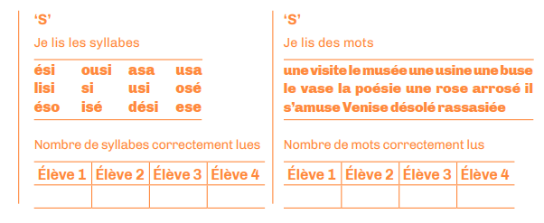
Evaluation
Dictée de syllabes et de mots
Lecture de syllabes et de mots
Circonscription de Rémire-Montjoly Matoury / Novembre 2020
Notes:
L’écriture joue un rôle important dans l’apprentissage de la lecture et l’améliore : l’automatisation du geste d’écriture, les exercices quotidiens de copie et de dictée, la production de phrases à l’écrit, à partir des mots que les élèves savent déchiffrer parfaitement sont des activités essentielles.

Slide 32
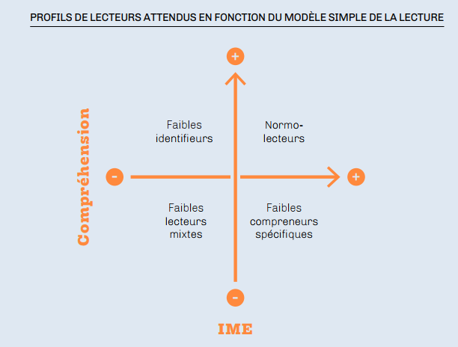
Enfants dyslexiques ( 5% d’une classe d’âge )
Bons identifieurs et bons compreneurs
Circonscription de Rémire-Montjoly Matoury / Novembre 2020
Notes:
Plusieurs études menées en classe auprès d’enfants en CP ou en CE1, repérés soit faibles identifieurs, soit faibles compreneurs, soit les deux à la fois, ont montré leur
efficacité. Le dispositif général est simple : évaluation – entraînement – évaluation. Après que les enfants ont été évalués au début de la recherche, ils ont été affectés
de façon aléatoire dans un groupe, soit en bénéficiant d’un entraînement au traitement syllabique pour les faibles identifieurs, soit en bénéficiant d’un entraînement
en compréhension pour les faibles compreneurs. Globalement, l’entraînement durait cinq semaines (de quatre jours), à raison de trente minutes par jour, soit dix heures

Slide 33
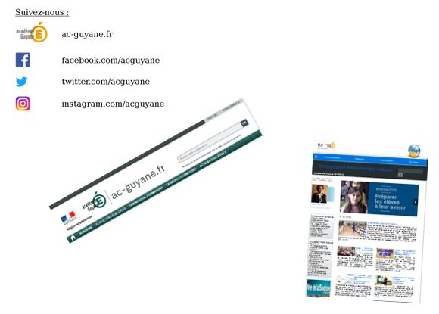
QUESTIONS DIVERSES
MERCI POUR VOTRE ECOUTE
Diaporama élaboré par PEPIN Médéric/ Référent Français de Circonscription/ Novembre 2020/ Rémire-Montjoly Matoury

Slide 34
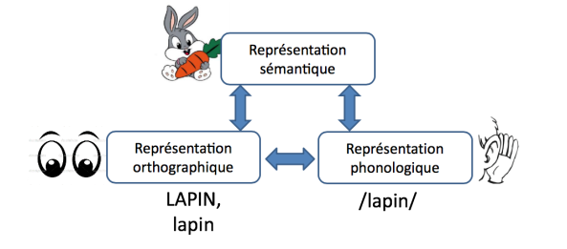
ANNEXES
Diaporama élaboré par PEPIN Médéric/ Référent Français de Circonscription/ Novembre 2020/ Rémire-Montjoly Matoury

Slide 35
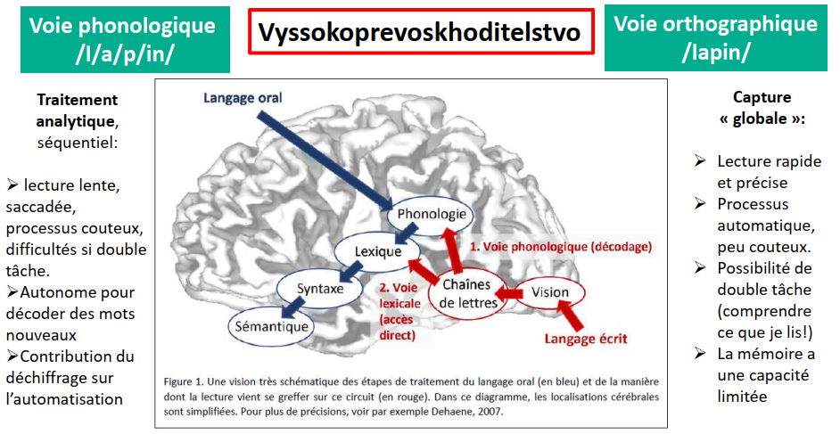
ANNEXES
Diaporama élaboré par PEPIN Médéric/ Référent Français de Circonscription/ Novembre 2020/ Rémire-Montjoly Matoury

